Slide 1
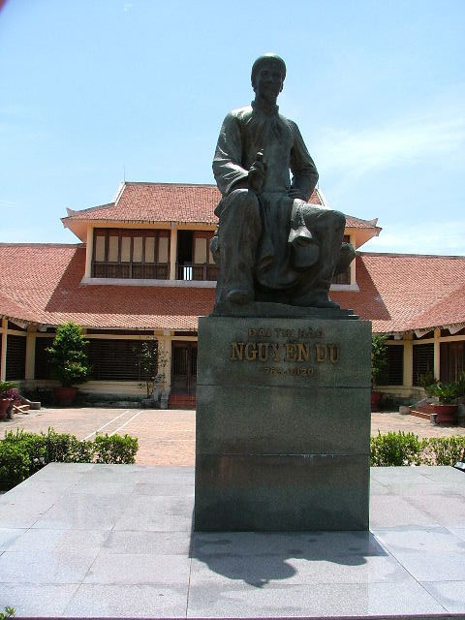
I. NGUYỄN DU:
Tiết 24.25: “TruyÖn KiÒu” cña NguyÔn Du

Slide 2
TƯ DUY
3 phút
Nội dung
1
Thời đại
Bối cảnh của thời đại mà tác giả sống?
2
Cuộc đời
Trình bày tiểu sử tác giả? ( tên tuổi, quê quán, xuất thân, những biến động của gia đình...)
3
Con người
Nêu những nét chính về con người của Nguyễn Du ?
4
Sự nghiệp sáng tác
Những tác phẩm nào làm nên tên tuổi của đại thi hào?
=> Ảnh hưởng gì đến Nguyễn Du?
Nhận xét

Slide 3
I. NGUYỄN DU:
1. Thời đại
- Đầy biến động dữ dội: giang sơn mấy lần đổi chủ:
+ Triều đại Lê - Trịnh sụp đ ổ Tây Sơn lên thay
+ Tây Sơn suy vong - Nguyễn Gia Long lên thay.
- Chế độ phong kiến suy tàn , khởi nghĩa nông dân nổ ra liên miên.
Thời đại ảnh hưởng lớn đến cuộc đời và con người của Nguyễn Du.

Slide 4
Tiết 21, 22: “TruyÖn KiÒu” cña NguyÔn Du
I. NGUYỄN DU:
- Cha: Nguyễn Nghiễm: Đỗ tiến sỹ, là tể tướng, giỏi văn chương.
2. Cuộc đời
- Nguyễn Du ( 1765 - 1820) tên chữ Tố Như, hiệu là Thanh Hiên; Quê ở Tiên Điền, Nghi Xuân, Hà Tĩnh.
- Mẹ: Trần Thị Tần: Giỏi thơ phú, quan họ, đẹp nổi tiếng ở Kinh Bắc
- Các anh: Đều học giỏi, đỗ đạt, làm quan to.
Sinh ra trong một gia đình đại quý tộc, nhiều đời làm quan, có truyền thống văn học.
Bản thân học giỏi nhưng gặp nhiều lận đận, bôn ba nhiều nơi, tiếp xúc với nhiều vùng văn hóa khác.
Nêu những nét chính về Nguyễn Du?
Ông sinh trưởng trong một gia đình như thế nào?

Slide 5
3. Con người.
I. NGUYỄN DU:
nền văn học nước nhà
Có vốn tri thức sâu rộng,
đặc biệt am hiểu
nền văn học trung quốc
- Vốn sống rất phong phú, từng trải: đi nhiều, tiếp xúc với nhiều con người, cảnh đời.
- Có sự đồng cảm sâu sắc với nỗi khổ con người.
- Sống thanh liêm, ưa thích cuộc sống thầm lặng.

Slide 6
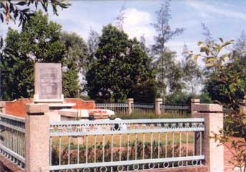
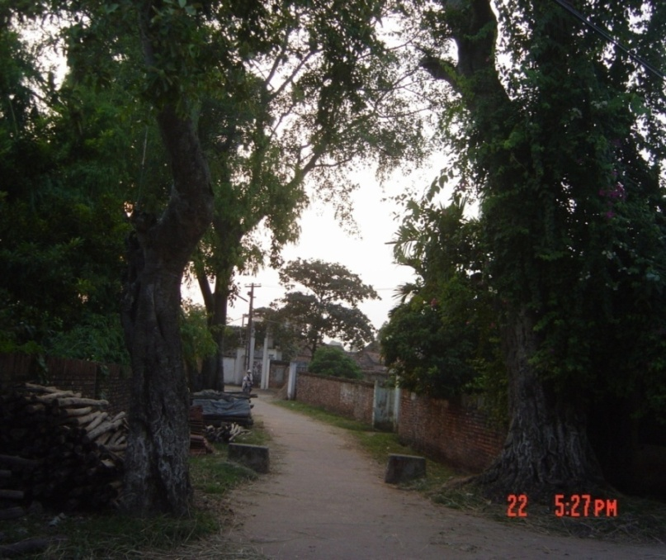

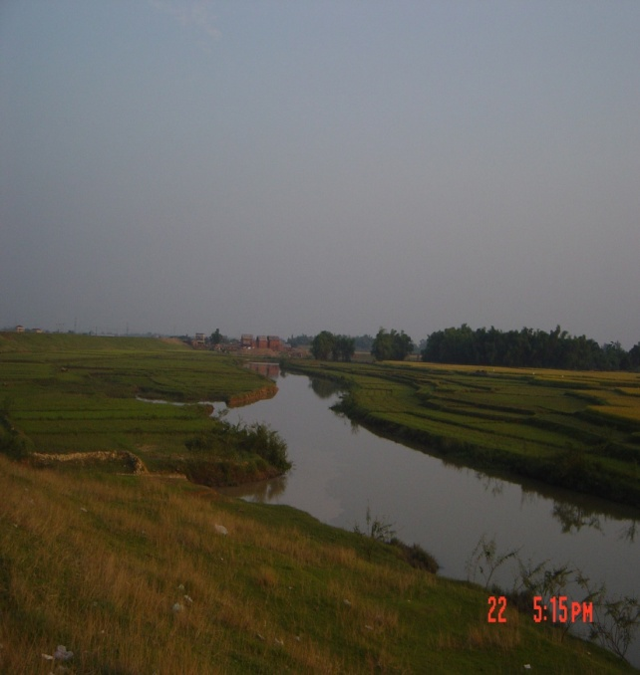
Mé NguyÔn Du ngày nay
Quê hương Tiên Điền
Nói Hång LÜnh
Dßng S«ng Lam

Slide 7
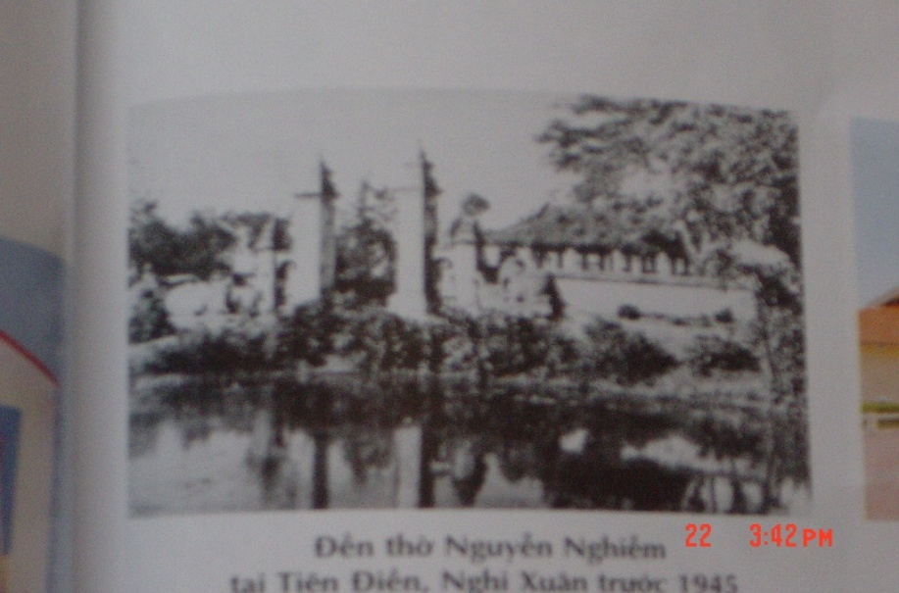
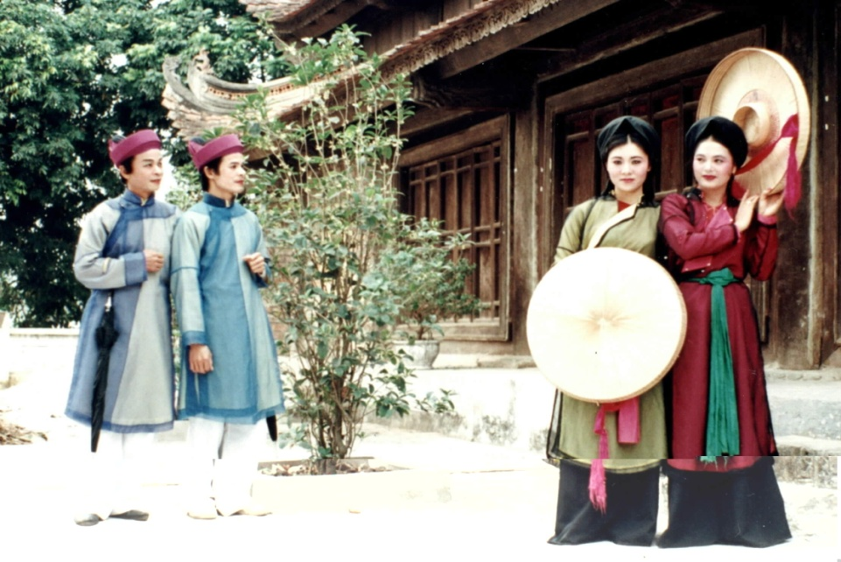
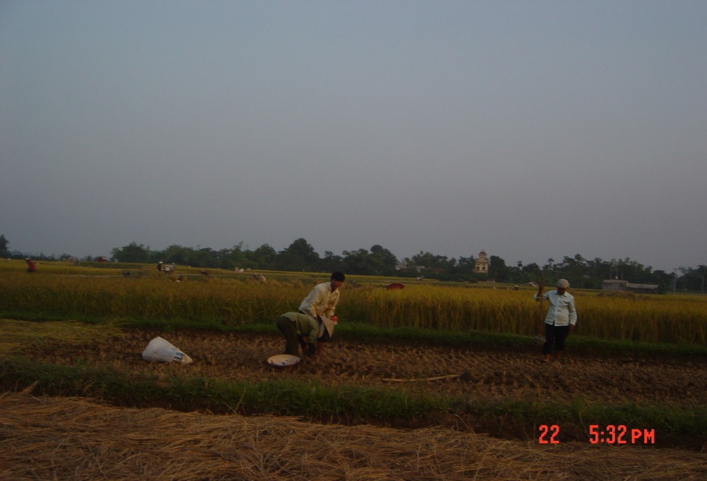
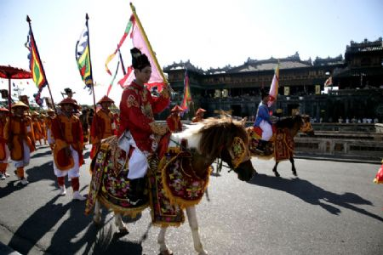
ĐÒn thê NguyÔn NghiÔm
Xø Kinh B¾c- Quª mÑ NguyÔn Du
Quê hương Thái Bình –nơi Nguyễn Du đã từng sống
-Năm 1813 đi sứ sang Trung Quốc

Slide 8
4. Sù nghiÖp s¸ng t¸c
I. NGUYỄN DU:
Sáng tác nhiều , số lượng tác phẩm lớn:
+ Thơ chữ Hán :
Gồm 3 tập, 243 bài.
-Thanh Hiên thi tập.
-Nam Trung tạp ngâm.
- Bắc hành tạp lục
+ T¸c phÈm chữ N«m:
- TruyÖn KiÒu
- Văn chiªu hån (văn tế thập loại chúng sinh)

Slide 9


Nguyễn Du là con người có trái tim giàu yêu thương. Chính
nhà thơ đã từng viết trong Truyện Kiều: Chữ tâm kia mới
bằng ba chữ tài. Mộng Liên Đường trong lời tựa Truyện Kiều
cũng đề cao tấm lòng của Nguyễn Du đối với con người, cuộc
đời: Lời văn tả ra nhỏ máu ở đầu ngọn bút, nước mắt thấm
ở trên tờ giấy, khiến ai đọc cũng phải thấm thía, ngậm ngùi,
đau đớn đến đứt ruột.... Cụ Tố Như dụng tâm đã khổ, tự sự
đã khéo, tả cảnh đã hệt, đàm tình đã thiết. Nếu không phải
có con mắt trông thấu sáu cõi, tấm lòng nghĩ suốt cả nghìn
đời thì nào có cái bút lực ấy.

Slide 10
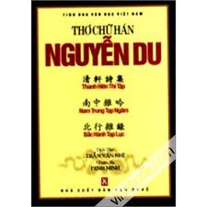
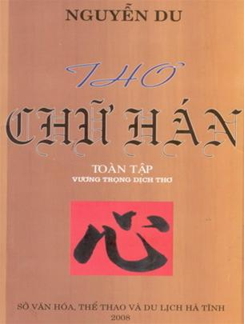

Slide 11
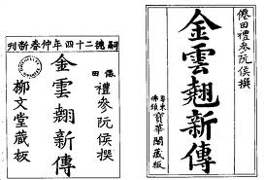

Slide 12


Slide 13

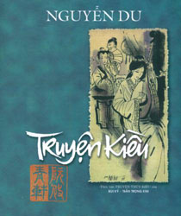

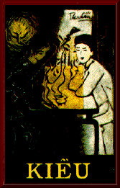
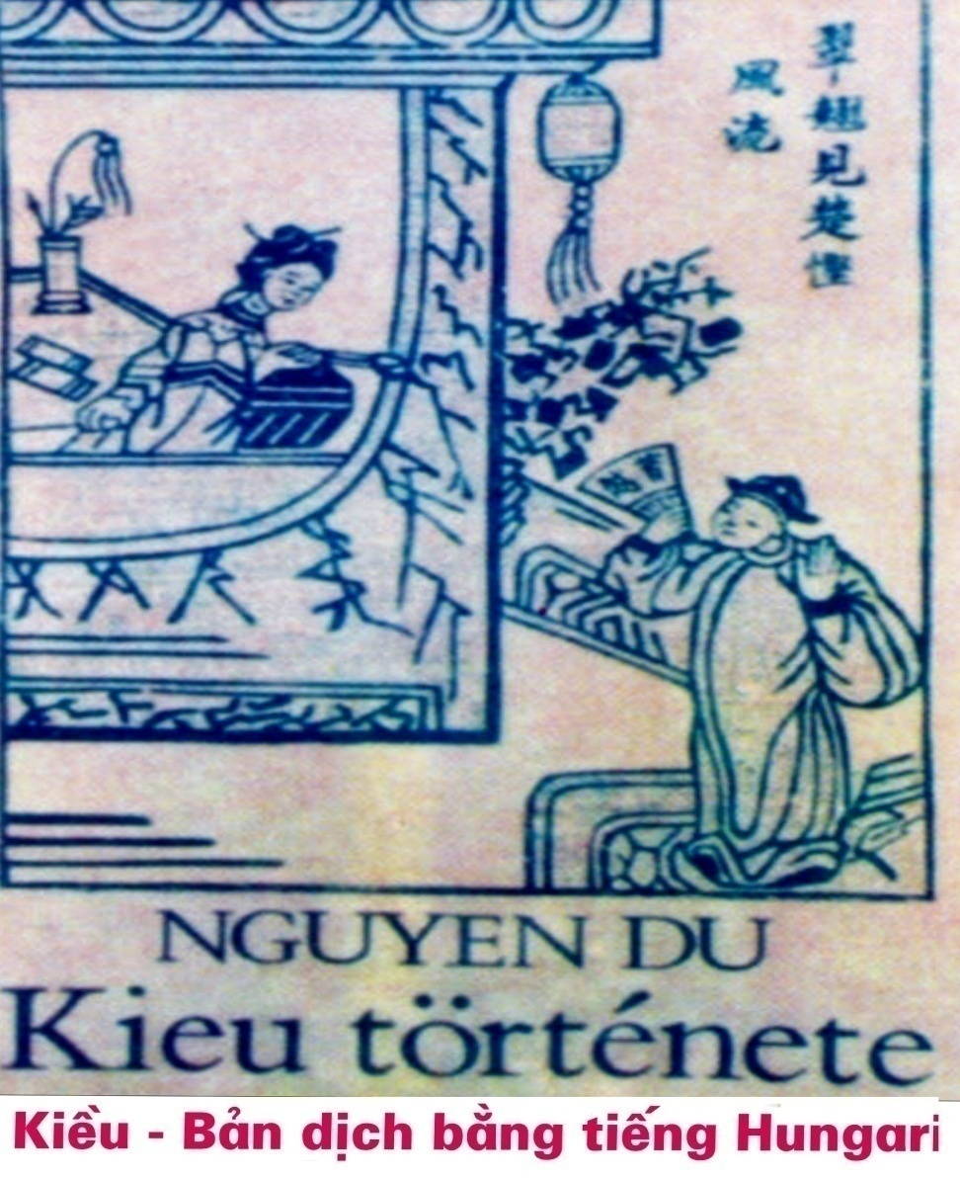
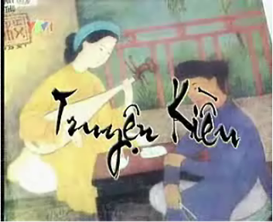
Những phiên bản về Truyện Kiều

Slide 14
4/ Sù nghiÖp s¸ng t¸c
Tiết 21, 22: “TruyÖn KiÒu” cña NguyÔn Du
Sáng tác nhiều , số lượng tác phẩm lớn:
+ Thơ chữ Hán :
Gồm 3 tập, 243 bài.
-Thanh Hiên thi tập.
-Nam Trung tạp ngâm.
- Bắc hành tạp lục
+ Tác phẩm chữ Nôm:
- Truyện Kiều (Đoạn trường tân thanh)
- Văn chiêu hồn (văn tế thập loại chúng sinh)
Đại thi hào của dân tộc, danh nhân văn hóa thế giới.

Slide 15
? Nhân tố hình thành nên thiên tài Nguyễn Du?
- Gia đình : dòng dõi khoa bảng
- Quê hương : giàu truyền thống văn hóa, hiếu học
- Thời đại : biến động , phức tạp
- Cuộc đời :
+ Cuộc đời vất vả, vốn sống phong phú, từng trải.
+ Có trái tim yêu thương, tấm lòng nhân đạo.
-> Cuộc đời của Nguyễn Du có nhiều thăng trầm , nhưng cũng từ đó tạo nên thiên tài Nguyễn Du.
=> Nguyễn Du là nhà thơ có tài, có tâm, một đại thi hào dân tộc, một danh nhân văn hóa thế giới.

Slide 16
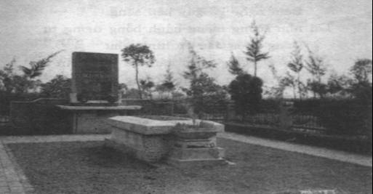
Tiếng thơ ai động đất trời,
Nghe như non nước vọng lời ngàn thu.
Nghìn năm sau nhớ Nguyễn Du,
Tiếng thương như tiếng mẹ ru những ngày.
(Tố Hữu)

Slide 17
Kết luận chung
Bằng tài năng, đức độ, Nguyễn Du đã góp vào
nền văn học dân tộc những viên ngọc nghệ thuật .
Đó là sự kết tinh từ những vết thương lòng của
một con người chìm nổi trong biển đời.

Slide 18
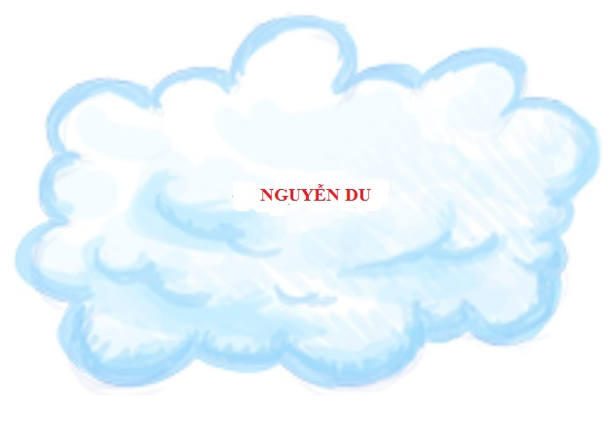
Xuất thân gia đình quý tộc
Biến động dữ dội
Cuộc đời
Thời đại
Có nhiều thăng trầm
Chế độ phong kiến suy tàn
Vốn tri thức sâu rộng
Thơ chữ Hán
Vốn sống phong phú
Con người
Sự nghiệp sáng tác
Thơ chữ Nôm
Đồng cảm sâu sắc với con người

Slide 19
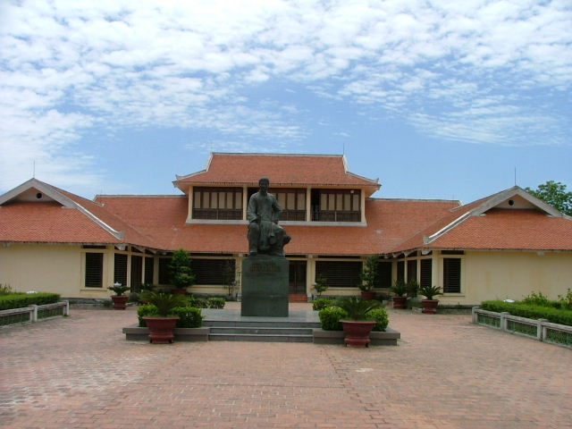
TOÀN CẢNH KHU DI TÍCH NGUYỄN DU

Slide 20
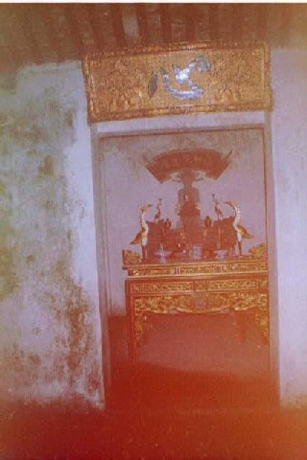
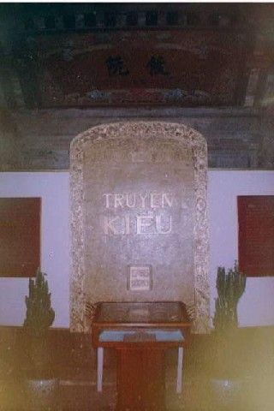
Tiết 21, 22: “TruyÖn KiÒu” cña NguyÔn Du
II. TRUYỆN KIỀU
1. Nguồn gốc:
Nguyễn Du và Truyện Kiều
Bàn thờ đặt tại nhà Lưu Niệm

Slide 21
Tiết 21, 22: “TruyÖn KiÒu” cña NguyÔn Du
I. NGUYỄN DU:
II. TruyÖn KiÒu
Truyện Kiều dài 3254 câu thơ lục bát, dựa vào cốt truyện văn xuôi Kim Vân Kiều truyện của Thanh Tâm tài nhân (Trung Quốc), là truyện thơ Nôm bác học tiêu biểu nhất của văn học trung đại Việt Nam và là tác phẩm sáng tạo rất tài tình của Nguyễn Du.

Slide 22
Tiết 21, 22: “TruyÖn KiÒu” cña NguyÔn Du
II. TRUYỆN KIỀU
1. Nguồn gốc:
Nguyễn Du mượn cốt truyện “Kim Vân Kiều truyện” của Thanh Tâm Tài Nhân. Tuy nhiên, ông đã có nhiều sáng tạo làm nên một “Truyện Kiều” rất Việt Nam.
Kim Vân Kiều truyện | Truyện Kiều
Tiểu thuyết chương hồi Chữ Hán Mối tình của: Kim Trọng, Thúy Vân, Thúy Kiều. | Truyện thơ lục bát Chữ Nôm Số phận cuả Thúy Kiều – người phụ nữ dưới chế độ phong kiến.
“Đoạn trường tân thanh” nghĩa là tiếng kêu mới về nỗi đau đứt ruột.

Slide 23

Những phiên bản về Truyện Kiều

Slide 24
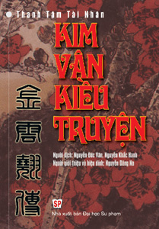
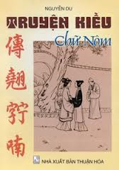

Slide 25
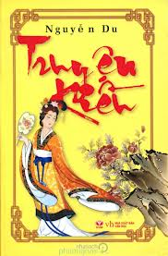


Slide 26
Tiết 21, 22: “TruyÖn KiÒu” cña NguyÔn Du
II. “Truyện Kiều”
1. Nguồn gốc:
Nguyễn Du mượn cốt truyện “Kim Vân Kiều truyện” của Thanh Tâm Tài Nhân. Tuy nhiên, ông đã có nhiều sáng tạo làm nên một “Truyện Kiều” rất Việt Nam.
2. Tóm tắt tác phẩm:
Tóm tắt tác phẩm Truyện Kiều bằng tranh ảnh

Slide 27
2. Tóm tắt tác phẩm :
Tiết 24,25: “TruyÖn KiÒu” cña NguyÔn Du
Phần một : Gặp gỡ và đính ước (Câu 1 -> 568 )
Thúy Kiều là một thiếu nữ tài sắc vẹn toàn, con gái lớn của một gia đình họ Vương lương thiện. Trong Tết thanh minh, Kiều cùng hai em là Thúy Vân và Vương Quan đi du xuân. Kiều gặp Kim Trọng, cả hai đã chớm nở tình ý ban đầu. Kim Trọng đến ở trọ cạnh nhà Kiều và tìm cơ hội gặp nhau. Cả hai đã chủ động, tự do đính ước với nhau.

Slide 28
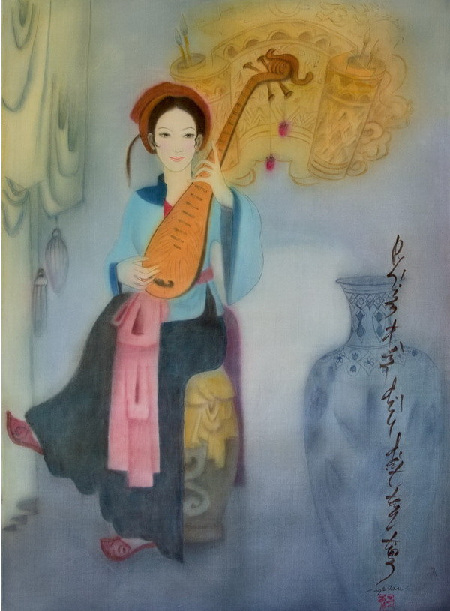
Truyện kể về nhân vật Thúy Kiều – người con gái tài sắc vẹn toàn, sống êm đềm hạnh phúc trong gia đình họ Vương.

Slide 29
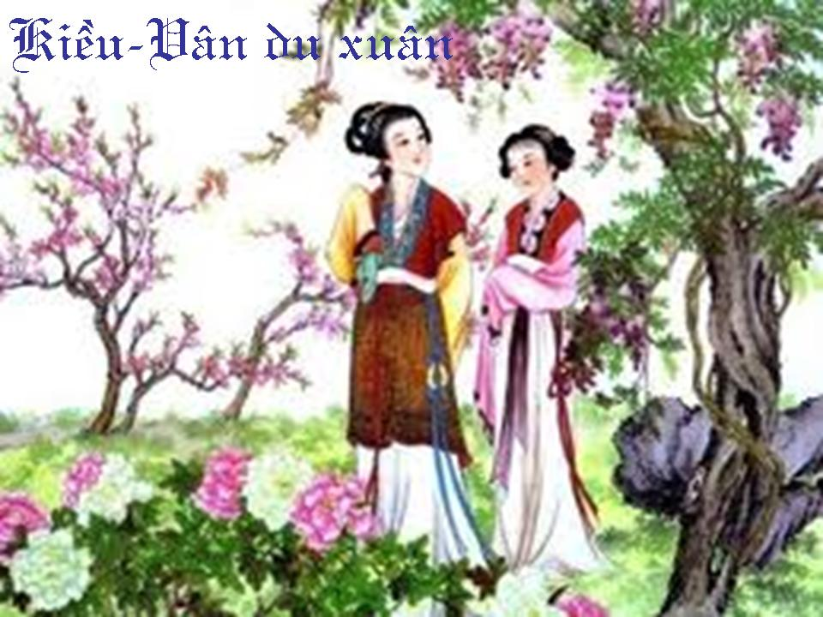
Sau buổi du xuân cùng hai em là Thúy Vân và Vương Quan, Kiều gặp gỡ và có mối tình đẹp với Kim Trọng

Slide 30
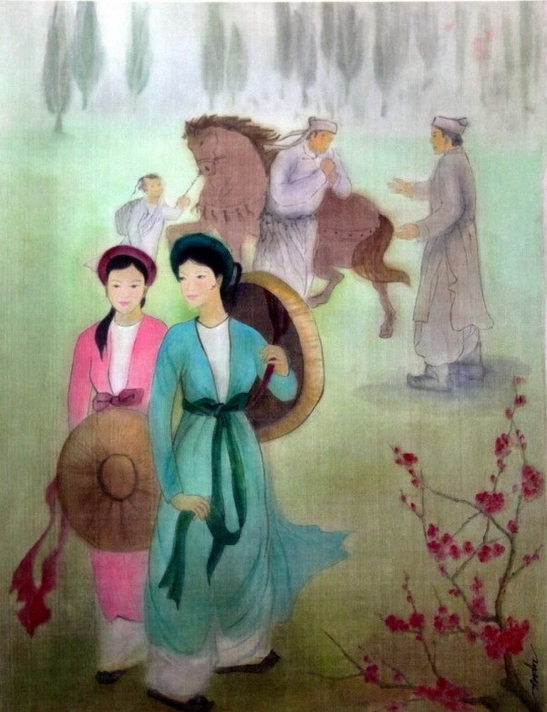

Slide 31
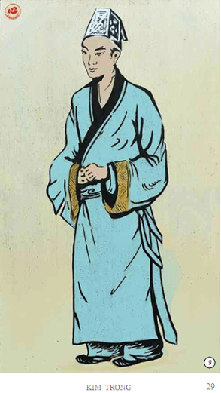

Slide 32
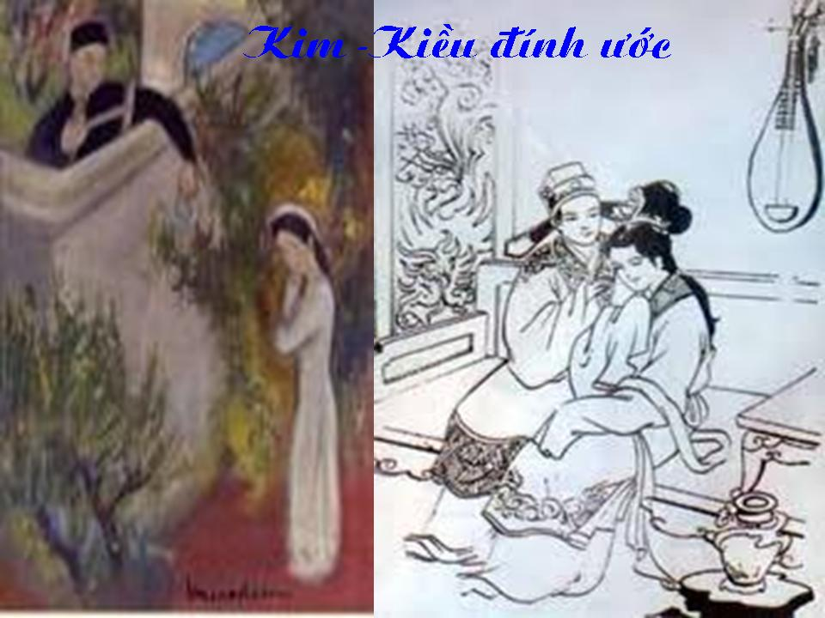

Slide 33
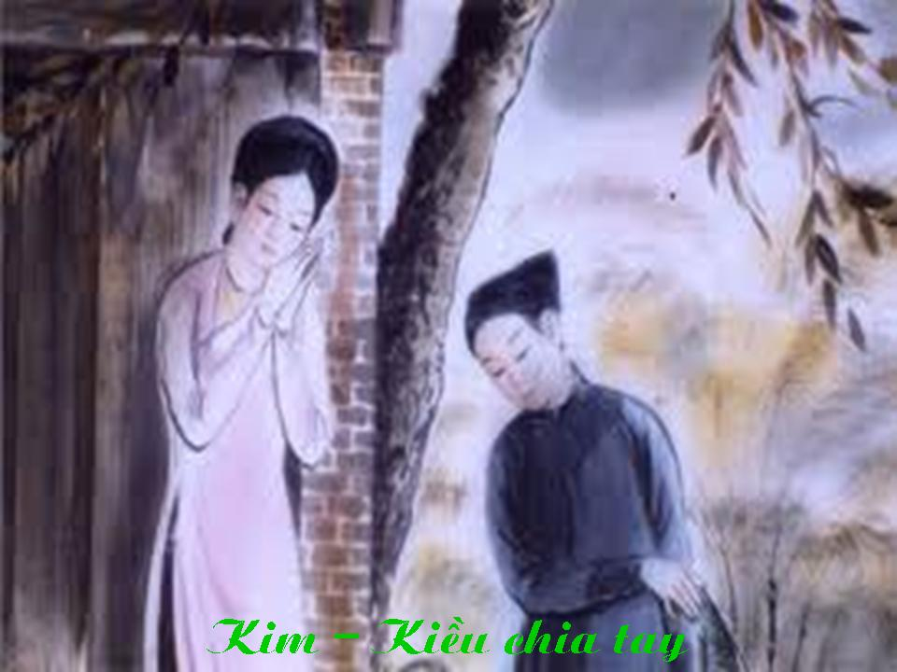

Slide 34
Phần hai: Gia biến và lưu lạc ( Câu 569- 2738 )
Trong khi Kim Trọng về quê thọ tang chú thì gia đình Kiều bị mắc oan, Kiều trao duyên lại cho Thúy Vân, còn mình thì bán mình chuộc cha. Nàng bị bọn Mã Giám Sinh, Tú Bà, Sở Khanh lừa gạt làm gái lầu xanh. Sau đó, nàng được Thúc Sinh chuộc thân cưới về làm thiếp nhưng bị vợ lớn của Thúc Sinh là Hoạn Thư ghen tuông, đày đọa phải trốn vào chùa.

Slide 35
Sư Giác Duyên vô tình gửi nàng cho Bạc Bà, nàng lại rơi vào lầu xanh lần thứ hai. Tại đây, Kiều gặp người anh hùng Từ Hải, đã lấy nàng và giúp nàng báo ân báo oán. Do mắc mưu của Hồ Tôn Hiến, Từ Hải bị giết, Kiều bị ép gả cho viên thổ quan. Đau đớn và tủi nhục, Kiều trầm mình ở sông Tiền Đường và được sư Giác Duyên cứu về ở trong chùa.

Slide 36
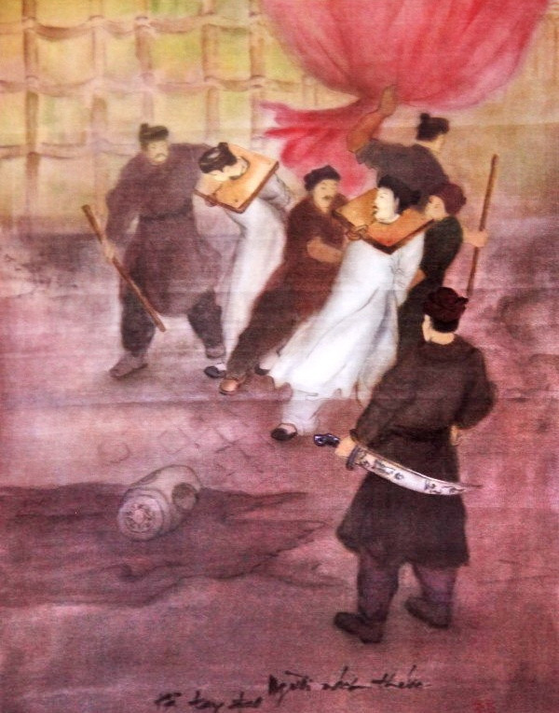
Gia đình Kiều bị thằng bán tơ vu oan

Slide 37
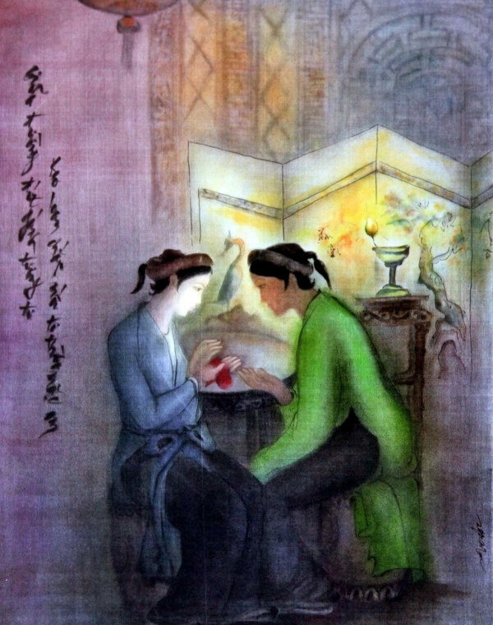

Slide 38
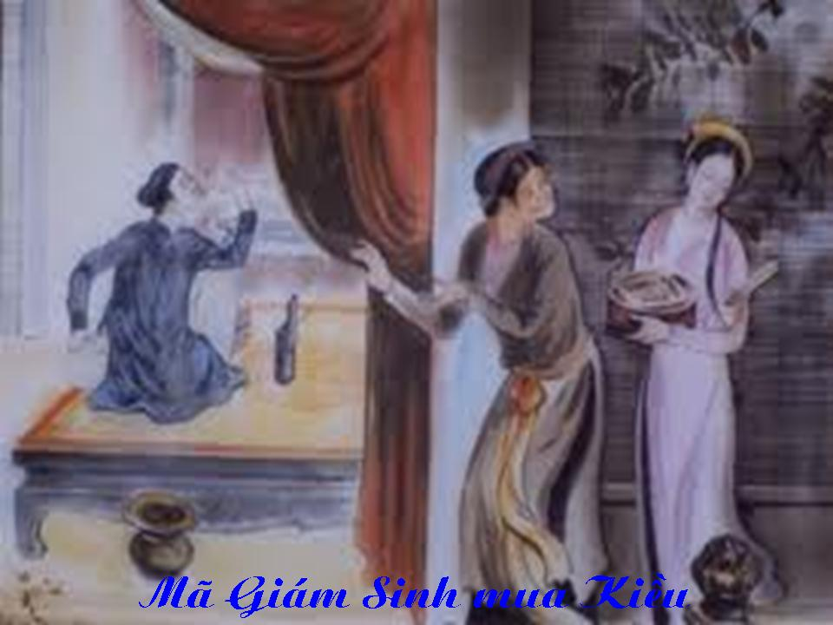
Vì gia biến, nàng bán mình cho Mã Giám Sinh sau khi đã trao duyên cho Thúy Vân.

Slide 39
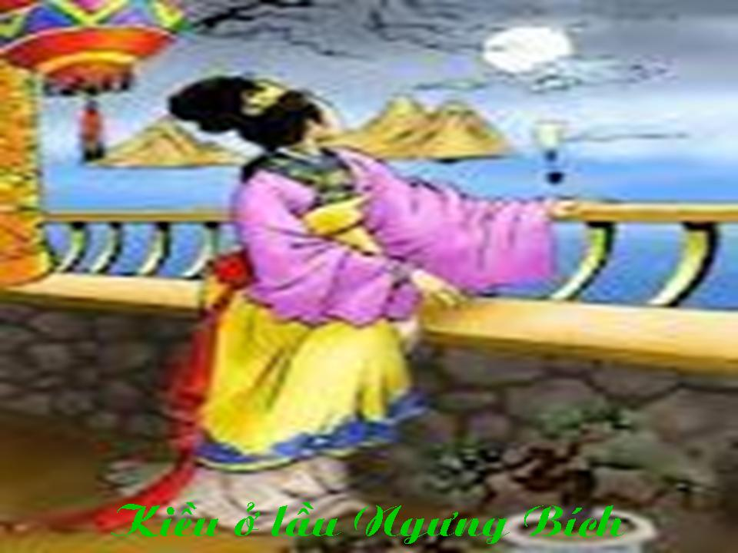
Nàng bị Tú Bà, Sở Khanh lừa làm gái lầu xanh.

Slide 40
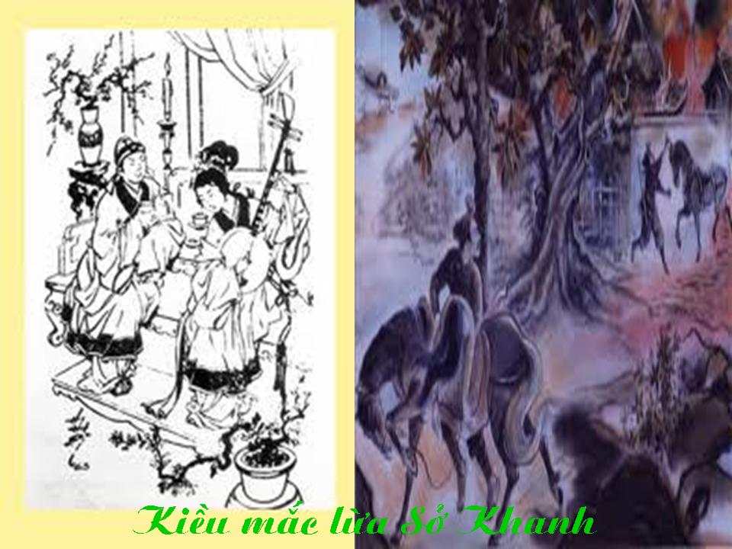
Nàng bị Tú Bà, Sở Khanh lừa làm gái lầu xanh.

Slide 41
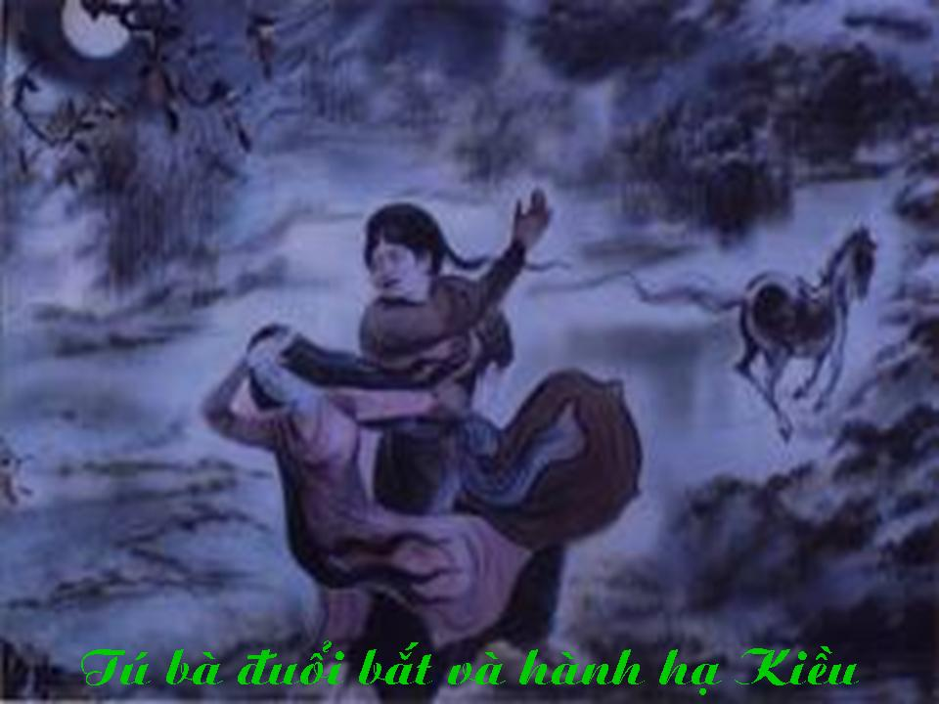
Nàng bị Tú Bà, Sở Khanh lừa làm gái lầu xanh.

Slide 42
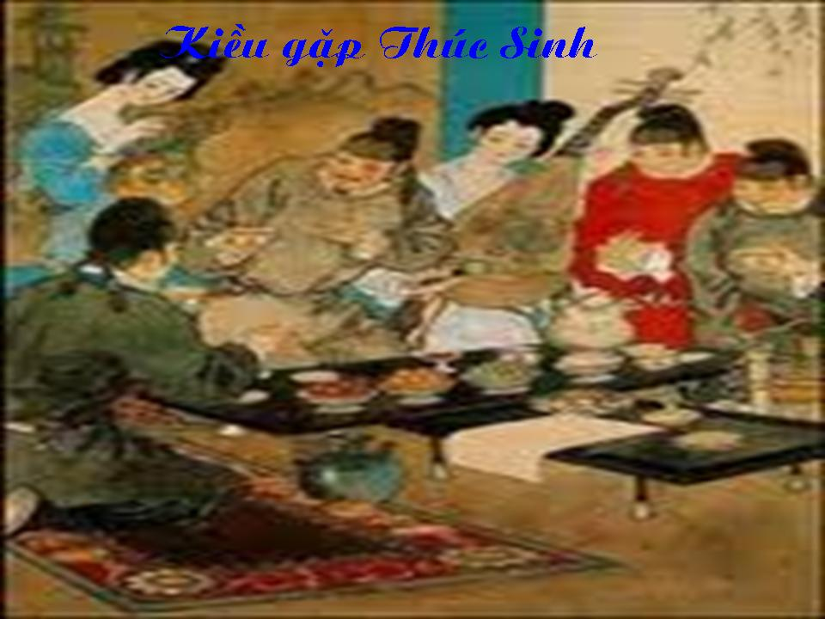
Sau đó, nàng được Thúc Sinh chuộc thân.

Slide 43
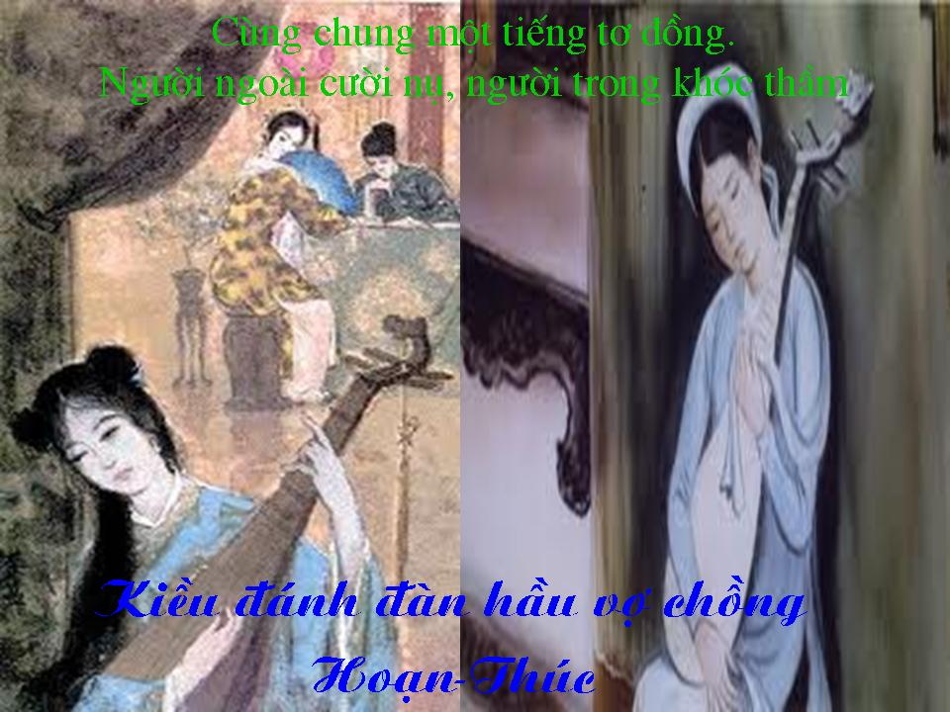
Bị Hoạn Thư ghen tuông nên Kiều rơi vào lầu xanh lần thứ hai.

Slide 44
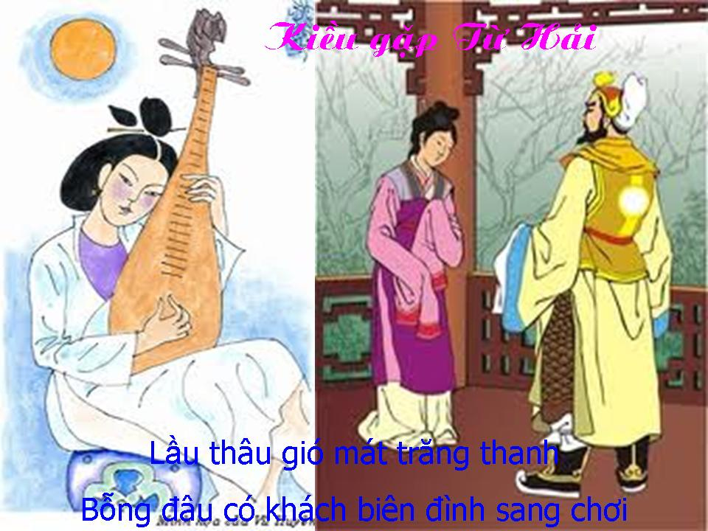
Tại đây, Kiều gặp Từ Hải. Từ cho nàng báo ân, báo oán.

Slide 45
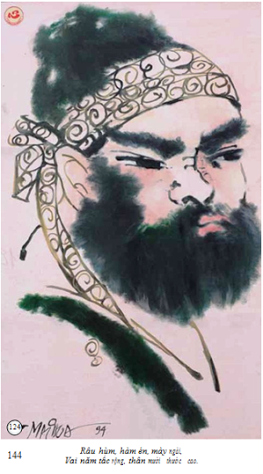

Slide 46
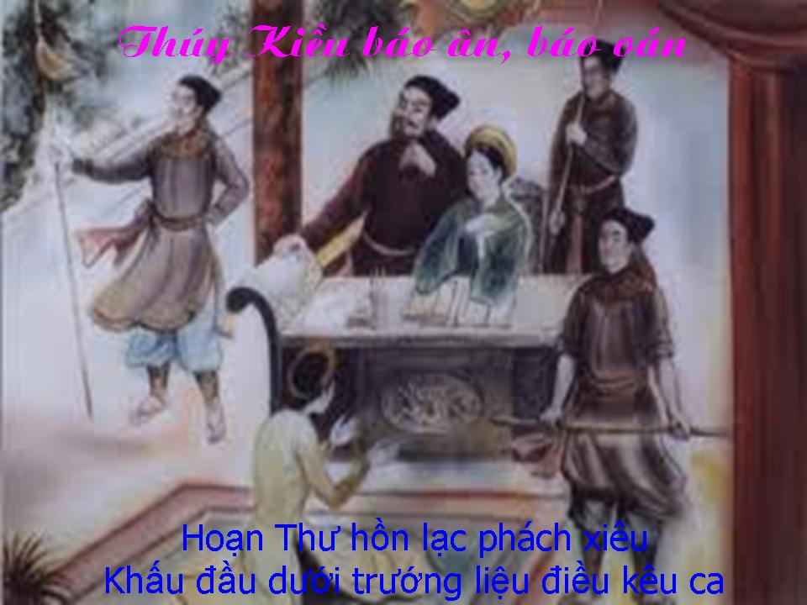

Slide 47
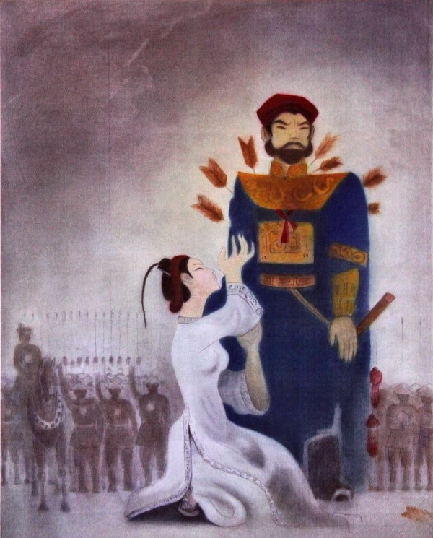
Tưởng được sống hạnh phúc nhưng lại bị Hồ Tôn Hiến lừa. Từ Hải chết, Kiều tự tử nhưng được cứu sống.

Slide 48
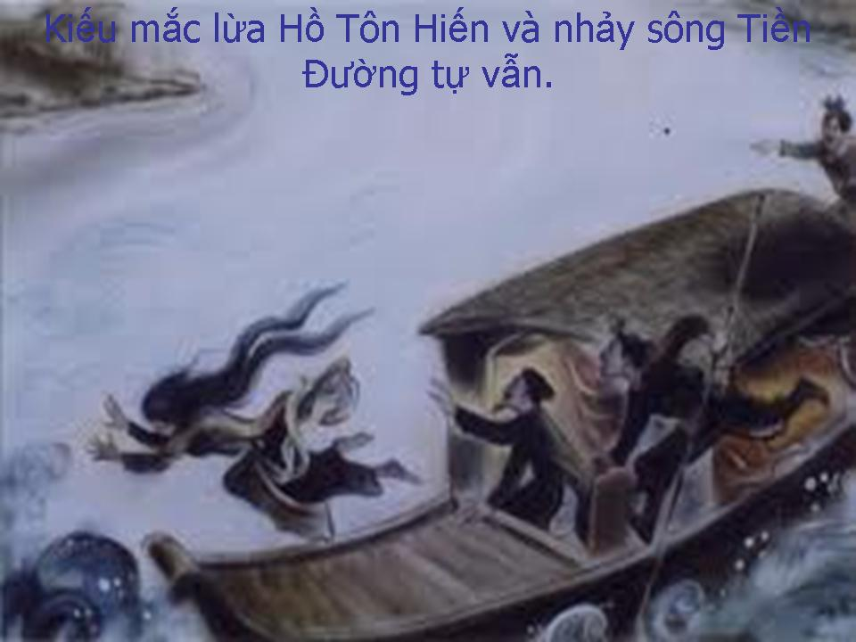
Tưởng được sống hạnh phúc nhưng lại bị Hồ Tôn Hiến lừa. Từ Hải chết, Kiều tự tử nhưng được cứu sống.

Slide 49
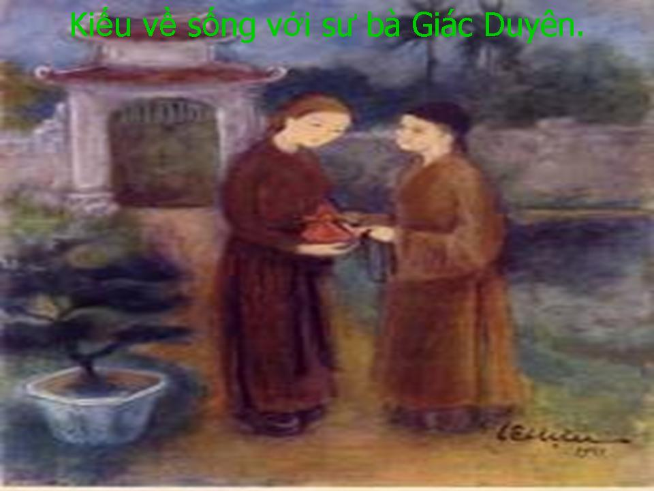

Slide 50
Phần ba : Đoàn tụ ( Câu 2739 – 3254 )
Sau khi chịu tang chú xong, Kim Trọng trở lại tìm Kiều và hay tin mọi việc. Chàng vô cùng đau đớn và quyết tâm đi tìm Kiều. Nhờ gặp sư Giác Duyên, gia đình Kiều được đoàn tụ. Chiều ý mọi người, Kiều nối lại duyên với Kim Trọng nhưng cả hai chỉ xem nhau là bạn.

Slide 51
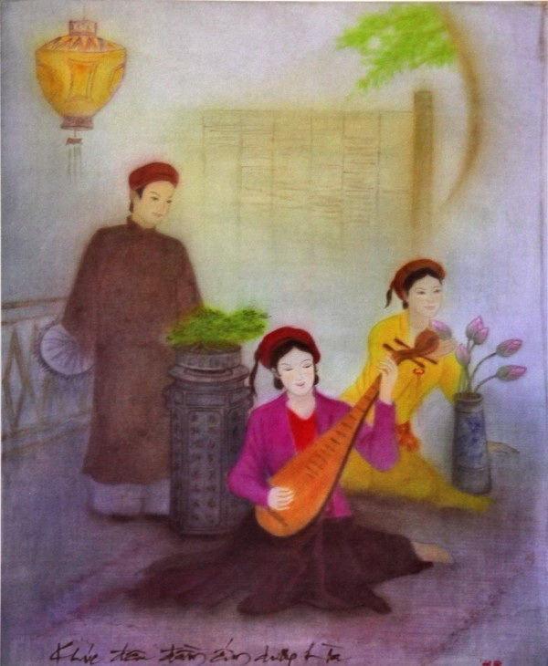
Kim Trọng tìm thấy Kiều, nàng đoàn tụ với gia đình nhưng chỉ xem Kim Trọng là bạn bè.

Slide 52
Tiết 21, 22: “TruyÖn KiÒu” cña NguyÔn Du
I. NGUYỄN DU:
Giá trị hiện thực :
- Phản ánh hiện thực một xã hội bất công, tàn bạo.
- Phản ánh số phận bi kịch của con người.
Giá trị nhân đạo:
- Đề cao tài năng, nhân phẩm và khát vọng chân chính …
Niềm thương cảm trước số phận bi kịch ...
- Lên án, tố cáo thế lực xấu xa ...
II. TRUYỆN KIỀU:
1. Nguồn gốc:
2. Tóm tắt:
3. Giá trị của tác phẩm:
Giá trị nội dung:
Giá trị hiện thực :
Giá trị nhân đạo:
Qua việc tóm tắt ngắn gọn tác phẩm, em thấy TK có những giá trị gì?

Slide 53
Tiết 21, 22: “TruyÖn KiÒu” cña NguyÔn Du
I. NGUYỄN DU:
Những giá trị nghệ thuật đặc sắc của truyện Kiều?
II. TRUYỆN KIỀU:
1. Nguồn gốc:
Giá trị nghệ thuật:
- Thành công ở các phương diện : ngôn ngữ, thể loại, kết cấu, nghệ thuật tự sự …
- Miêu tả nhân vật .
Miêu tả thiên nhiên.
- Ngôn ngữ văn học dân tộc đạt đến đỉnh cao rực rỡ.
2. Tóm tắt:
3. Giá trị của tác phẩm:
Giá trị nội dung:
Giá trị hiện thực:
Giá trị nhân đạo:
b. Giá trị nghệ thuật:

Slide 54
- Nghệ thuật xây dựng nhân vật đặc sắc, tạo ra những mẫu người với những tính cách tiêu biểu cho cái đẹp, cái xấu, cái thiện, cái ác... trong xã hội phong kiến suy tàn, thối nát.
- Nghệ thuật tự sự, hấp dẫn, cảm động, tạo ra những tình huống, những bi kịch. Lúc miêu tả, lúc tả cảnh ngụ tình, lúc đối thoại, câu chuyện về nàng Kiều diễn biến qua trên ba nghìn câu thơ liền mạch.
- Ngôn ngữ thi ca: Nguyễn Du đã kết hợp tài tình giữa ngôn ngữ bác học, sử dụng điển tích, thi liệu văn học cổ Trung Hoa với ca dao, tục ngữ, thành ngữ ... nâng lên thành một ngôn ngữ văn chương trong sáng, trau chuốt, mượt mà, mẫu mực. Cho đến nay chưa có nhà thơ Việt Nam nào viết thơ lục bát trên ba nghìn câu hay bằng Nguyễn Du.
- Tả Mã Giám Sinh : “Quá niên trạc ngoại tứ tuần
Mày râu nhẵn nhụi áo quần bảnh bao
…. Ghế trên ngồi tót sỗ sàng …”
- Tả Tú bà : “Thoắt trông nhờn nhợt màu da
Ăn gì cao lớn đẫy đà làm sao”.
- Tả Sở Khanh : “Hình dung chải chuốt, áo khăn dịu dàng
… Mặt mo đã thấy ở đâu dẫn vào”.
- Tả Hồ Tôn Hiến : “Nghe càng đắm ngắm càng say
Lạ cho mặt sắt cũng ngây vì tình”.
“ Dưới trăng quyên đã gọi hè
Đầu tường lửa lựu lập lòe đơm bông”
“ Cỏ non xanh tận chân trời
Cành lê trắng điểm một vài bông hoa”
“Long lanh đáy nước in trời
Thành xây khói biếc non phơi bóng vàng”
“Sầu đông càng lắc càng đầy
Ba thu dọn lại một ngày dài ghê”
“Người xuống ngựa, kẻ chia bào
Rừng phong thu đã nhuốm màu quan san”

Slide 55

Tiết 21, 22: “TruyÖn KiÒu” cña NguyÔn Du
7 kỷ lục Việt Nam.
1. Là tác phẩm đã đưa một nhà thơ lên hàng danh nhân văn hoá thế giới.
2. Là cuốn sách duy nhất không phải viết ra để bói mà người dân vẫn dùng bói, được ông Phạm Đan Quế trình bày riêng thành quyển: Bói Kiều như một nét văn hoá.
3. Là quyển sách có được hiện tượng vịnh Kiều với hàng ngàn bài thơ vịnh.
4. Bộ phim đầu tiên của Việt Nam ra đời năm 1924 tại Hà Nội mang tên Kim Vân Kiều.
5. Thi phẩm có sách đề cập đến nhiều nhất với hàng trăm cuốn.
6. Là quyển sách gây nhiều giai thoại nhất.
7. Là cuốn sách được viết và đóng thành Truyện Kiều độc bản bằng chữ quốc ngữ nặng nhất ở VN do nhà thư pháp Nguyễn Đình thực hiện, nặng 50kg, trên khổ giấy 1m x 1,6m, hiện trưng bày tại Khu di tích Nguyễn Du huyện Nghi Xuân, Hà Tĩnh.
5 kỷ lục thế giới
1. Truyện Kiều là quyển sách duy nhất trên thế giới có được hiện tượng chắp nhặt những câu thơ ở các chỗ khác nhau để thành nhiều bài thơ mới.
2. Là thi phẩm dài có nhiều bản dịch nhất ra cùng một ngoại ngữ.
3. Là thi phẩm có nhiều người viết về phần tiếp theo nhất trên thế giới.
4. Là cuốn sách duy nhất trên thế giới mà người ta có thể đọc ngược từ cuối lên đến đầu.
5. Cuốn sách duy nhất trên thế giới tạo ra quanh nó cả một loạt những loại hình văn hoá.

Slide 56
Tư duy:
Hãy so sánh cuộc đời của Vũ Nương (Chuyện người con gái
Nam Xương của Nguyễn Dữ) và cuộc đời của Thuý Kiều
(Truyện Kiều của Nguyễn Du)?
GIỐNG NHAU :
- Đều khát vọng về tự do công lí, về tình yêu, về hạnh phúc.
- Nhưng là nạn nhân của xã hội bất công, tàn bạo, cùng có số phận bi kịch về cuộc đời.
- Đều tượng trưng cho vẻ đẹp của người phụ nữ về tài sắc, về trí tuệ thông minh, về lòng hiếu thảo, sự thuỷ chung, trái tim yêu thương và lòng nhân hậu.
Đều tìm đến cái chết để giải mọi nỗi oan ức, để giải thoát cuộc đời đầy đau khổ, oan nghiệt của mình.
KHÁC NHAU :
Vũ Nương là nạn nhân của chế độ phong kiến nam quyền bất công. Bi kịch xảy ra chủ yếu là bi kịch về gia đình bởi thói ghen tuông, ích kỉ, sự hồ đồ, vũ phu của người chồng. Trong đó có chiến tranh ngăn cách.
- Thuý Kiều là nạn nhân của xã hội đồng tiền bạc ác. Đồng tiền đã làm mất đi tình nghĩa con người.

